Slide 2
Correção do exercício 4
<!DOCTYPE HTML>
<html lang="pt-br">
<head>
<meta charset="iso-8859-1">
<title>Exercício da Aula 5</title>
<link rel="stylesheet" href="mais.css">
</head>

Slide 3
Correção do exercício 4
<body>
<header id="cabecalho">header</header>
<nav id="navegacao">nav</nav>
<section id="secao">
<article class="artigo">article</article>
<article class="artigo">article</article>
<video controls loop>
<source src="ex.mp4">
</video>
<p>section</p>
</section>
<footer id="rodape">footer</footer>
</body>

Slide 4
Abordagem da Aula
Tags (aside, details) e atributos (tabindex, accesskey)
Tag (hgroup) Atributos (dir, contenteditable, mark)
Tags (details, summary) Atributos (meter)
Prática

Slide 5
Elementos, Tags e Atributos
Elementos: podem conter textos e outros elementos.
<h1 id=“abc3”>Este é um título</h1>
Tag: são rótulos usados para informar ao navegador como deve ser apresentado o site
<h1 id=“abc3”>Este é um título</h1>
Atributos: são localizados nas tags de abertura com o objetivo de fornecer mais informações.
<h1 id=“abc3”>Este é um título</h1>

Slide 6
Tabindex, accesskey, aside, details
tabindex: destina-se a definir uma ordem de tabulação, quando o usuário navegar utilizando o teclado.
<a href="http://www.google.com.br" tabindex="1">Google</a>
accesskey: atribui uma tecla de acesso ao elemento.
<a href="http://www.google.com.br" accesskey="g">Google</a>
Nesse exemplo basta pressionar Alt+g.

Slide 7
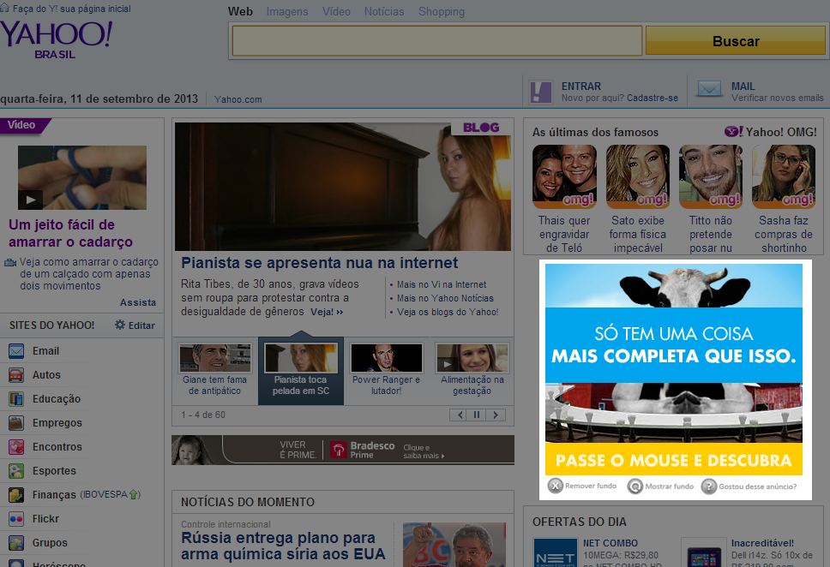
Tabindex, accesskey, aside, details
aside: grupo de conteúdo não relacionado com o site (propagandas ou links de patrocinadores).
<aside id=“propaganda">
...
</aside>

Slide 8
Tabindex, accesskey, aside, details
details: são índices para conteúdos que podem ou não ser ocultados.
<details>alt+g</details>
Ver comportamento no código (tabindex, accesskey, aside, details).

Slide 9
dir, contenteditable, mark, hgroup
dir: destina-se a especificar a direção do texto (oriental: rtl x ocidental: ltr).
<p dir="rtl">oriental</p>
<p dir="ltr">ocidental</p>
contenteditable: atributo que torna o conteúdo editável.
<section id="secao" contenteditable="true">

Slide 10
Tabindex, accesskey, aside, details
mark: destaca o texto semelhante a um marcador de página (renderiza o trecho do texto com um fundo na cor amarela).
<mark>Vivamus consequat metus dui</mark>
hgroup: este elemento destina-se a agrupar os elementos h1-h6. Lembrando que uma página pode conter vários hgroup.
<hgroup>
<h1>Titulo1</h1>
<h2>Titulo2</h2>
</hgroup> //Ver comportamento no código.

Slide 11
Meter, details, summary
meter: esse elemento destina-se a marcar uma medida escalar, com limites conhecidos (o número máximo e o número mínimo).
<meter value=“0.7”></meter>
value: defini o medida marcada
min: define o valor mínimo da escala
max: defini o máximo da escala
low: defini um valor abaixo do esperado dentro da faixa
high: defini um valor acima do esperado dentro da faixa
optium: defini um valor ótimo dentro da faixa

Slide 12
Meter, details, summary
sumary: este elemento foi criado para uso em conjunto com o elemento details e destina-se a fornecer um rótulo.
<details>
<summary class="primeiro_1">Exemplo1</summary>
</details>
Ver comportamento no código.

Slide 13
Trabalho 5
Fazer uma página demonstrando a funcionalidade das seguintes tags e atributos:
Tags (aside, details) e atributos (tabindex, accesskey)
Tag (hgroup) Atributos (dir, contenteditable, mark)
Tags (details, sumary) Atributos (meter)

